Slide 1
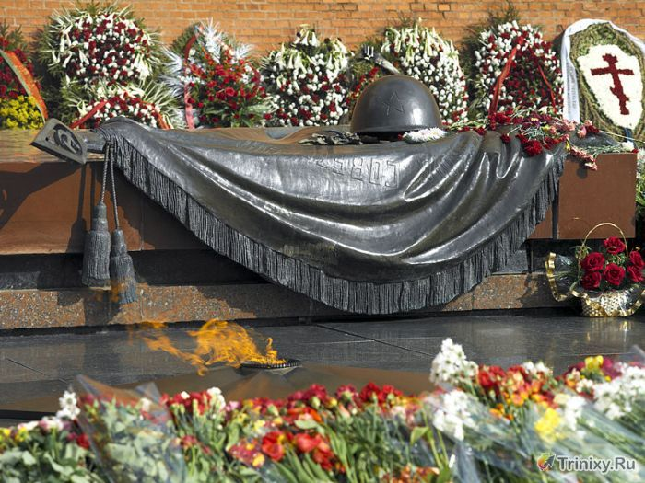
Россия

Slide 2
США

Slide 3
Италия

Slide 4
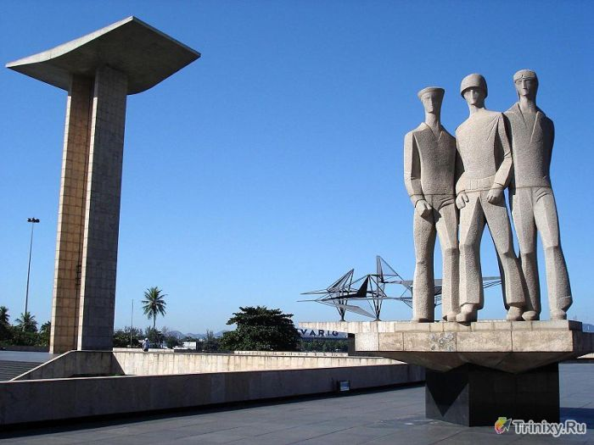
Бразилия

Slide 5
Венесуэла

Slide 6
Испания

Slide 7
Португалия

Slide 8
Сомали

Slide 9
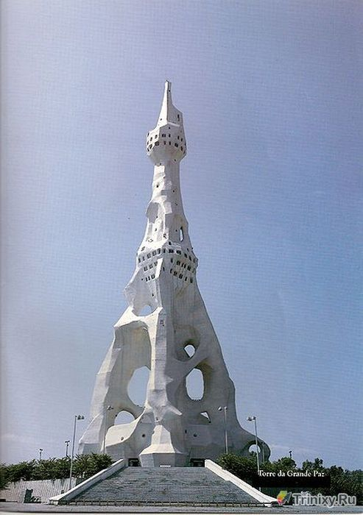
Япония

Slide 10
Эстония

Slide 11
Австралия

Slide 12
Украина

Slide 13
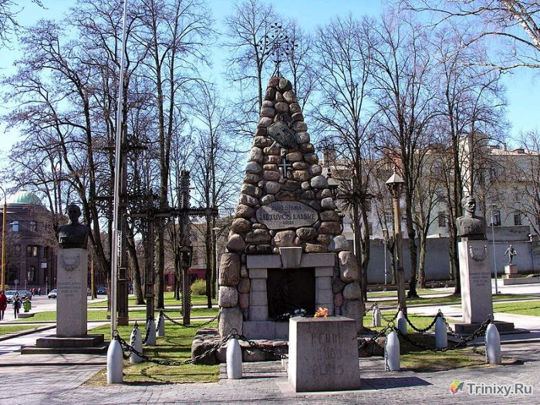
Литва

Slide 14
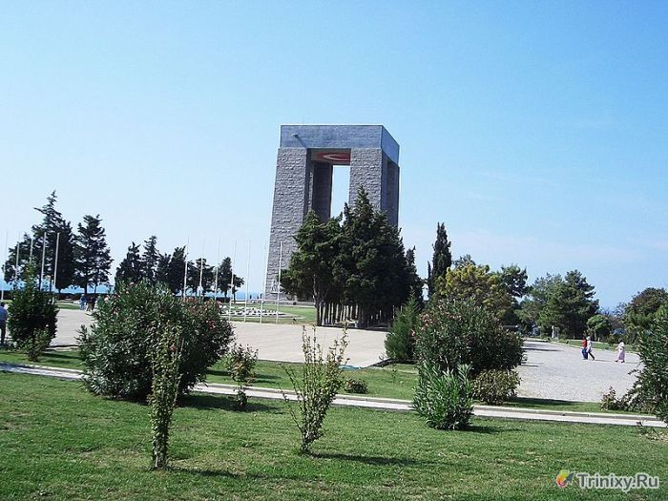
Турция

Slide 15
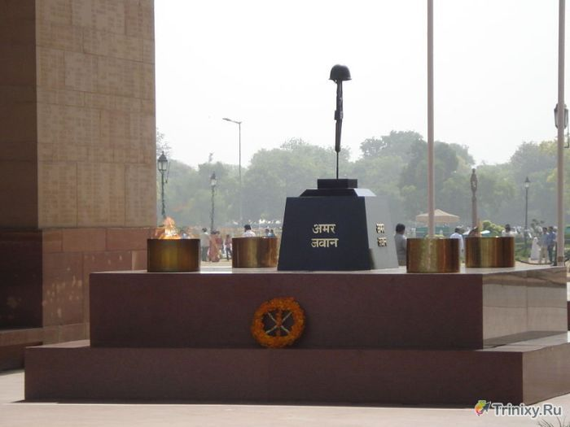
Индия

Slide 16
Германия

Slide 17
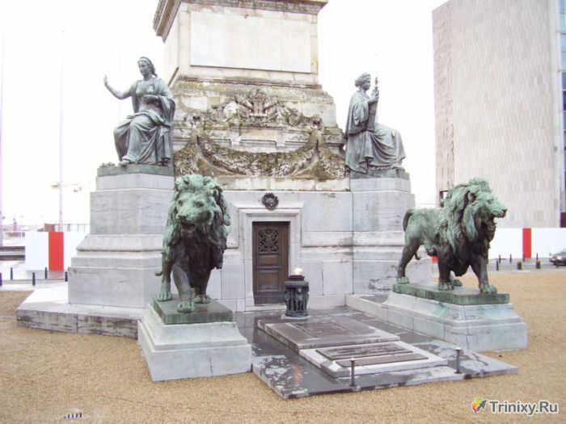
Бельгия

Slide 18
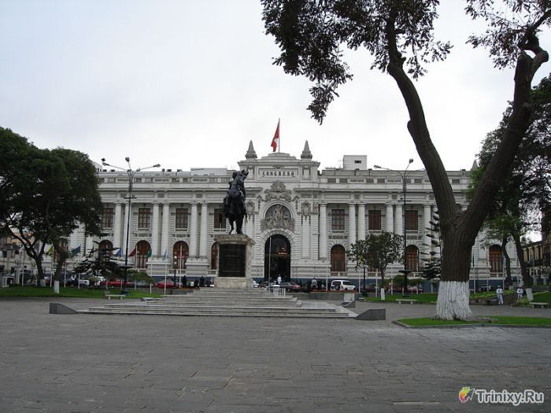
Перу

Slide 19
Греция

Slide 20
Аргентина

Slide 21
Израиль

Slide 22
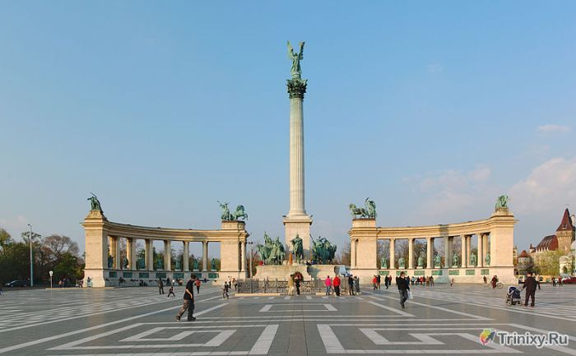
Венгрия

Slide 23
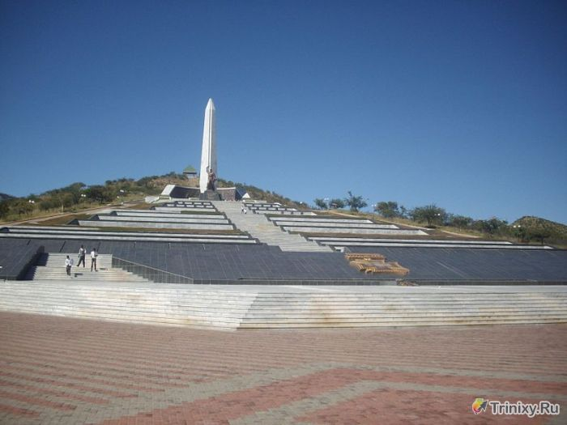
Намибия

Slide 24
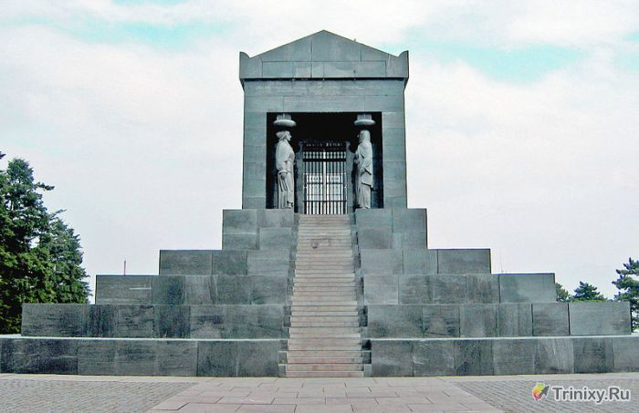
Сербия

Slide 25
Египет

Slide 26
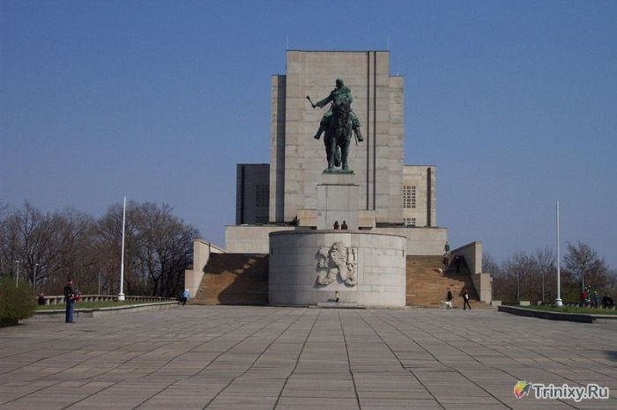
Чешская республика

Slide 27
Румыния

Slide 28
Австрия

Slide 29
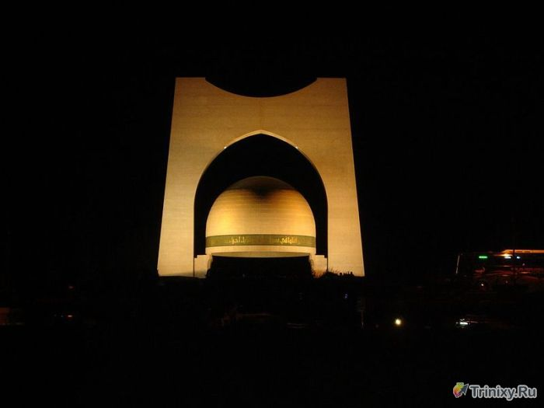
Сирия

Slide 30
Канада

Slide 31
Болгария

Slide 32
Польша

Slide 33
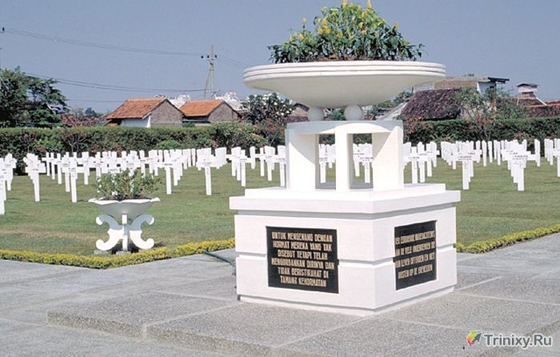
Индонезия

Slide 34
Малайзия

Slide 35
Франция

Slide 36
Великобритания

Slide 37
Финляндия

